Slide 1
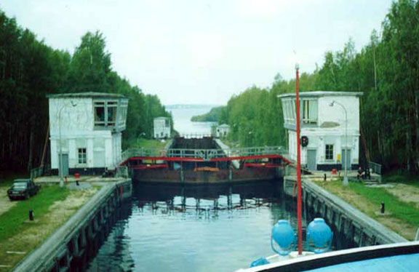
Сообщающиеся сосуды
7 класс
Учитель физики МОУ Мальчевская СОШ
Плуталов С.Н.

Slide 2
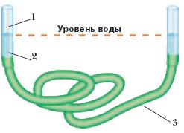
Два сосуда, соединенные между собой трубкой называются сообщающимися.

Slide 3
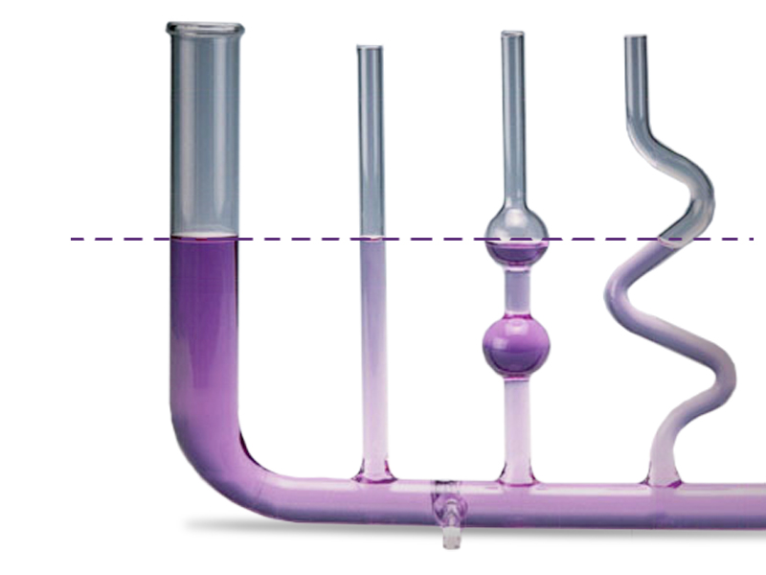
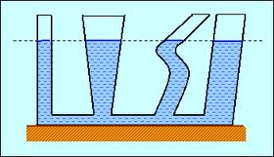
В сообщающихся сосудах любой формы и сечения поверхности однородной жидкости устанавливаются на одном уровне( если давления воздуха над жидкостью одинаково ).

Slide 4
Если налить жидкость в одну из трубок, а затем убрать зажим, то вода начнет перетекать в другую трубку до тех пор, пока уровни не станут одинаковыми.
Можно одну из трубок приподнять.

Slide 5
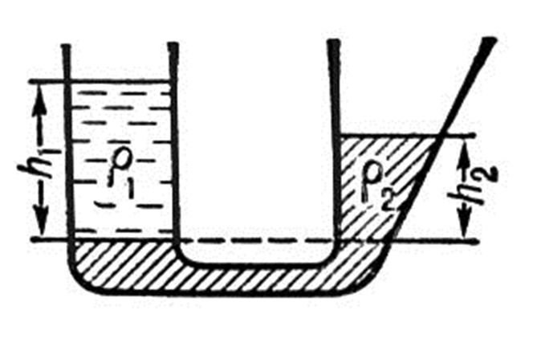
Если жидкости имеют различную плотность, то уровень той жидкости, плотность которой больше, будет меньше.

Slide 6
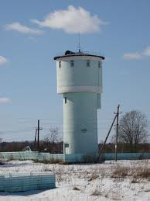
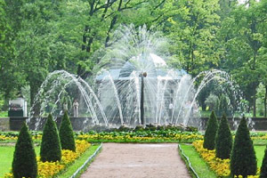
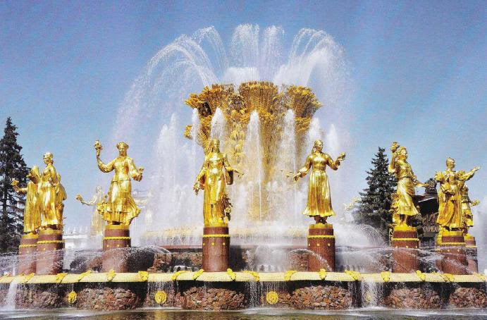
Применение сообщающихся сосудов

Slide 7
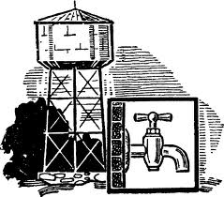
Водопровод

Slide 8
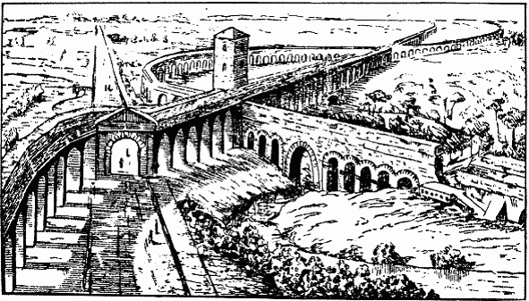
В Италии до сих пор сохранились остатки водопровода, по словам Маяковского, «сработанного еще рабами Рима». Все восхищаются римским водопроводом, и есть почему – это фантастическое сооружение в виде мостов-акведуков петляет, выделывая самые замысловатые кренделя. Один из римских акведуков – Аква-Марциа имеет длину 100 км, хотя по прямой расстояние между его началом и концом вдвое короче.

Slide 9
В чем дело, почему бы не построить водопровод по-современному? Поставить водонапорную башню, развести куда надо трубы под землей, и все обошлось бы во много раз дешевле (рис. 159). Все, писавшие о римском водопроводе, утверждают в один голос: римские инженеры не знали закона сообщающихся сосудов и не могли представить себе, что вода может идти вверх. Поэтому они давали своему акведуку равномерный уклон на всем протяжении пути, что сильно удлиняло и удорожало постройку.

Slide 10
«Неиссякаемая чаша»
Закон сообщающихся сосудов использовали и жрецы Древнего Египта для демонстрации своих «чудес», и древние греки. В одном из древнегреческих храмов, например, находилась «неиссякаемая» чаша А, наполненная водой (рис. 162). Люди постоянно черпали из нее воду, но ее уровень не понижался.

Slide 11
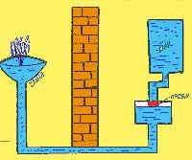
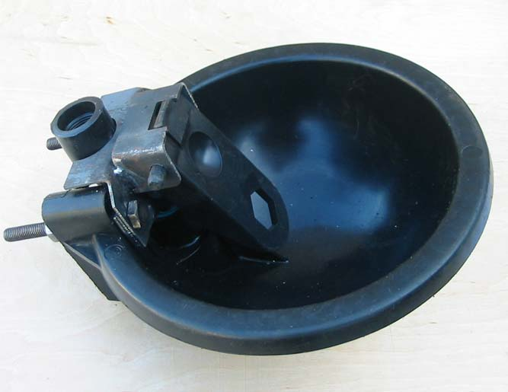
Это в народе считалось чудом. А ведь там было два сообщающихся сосуда: один на виду – «неиссякаемая» чаша, а за стеной, невидимый для посетителей, второй сосуд – большой бак В с водой. Он-то и соединялся с чашей спрятанной под полом трубой С, и подпитывал ее, как только уровень воды в ней понижался. Аналогичное устройство имеют поилки для скота. Вот вам закон сообщающихся сосудов во всей его красе!

Slide 12
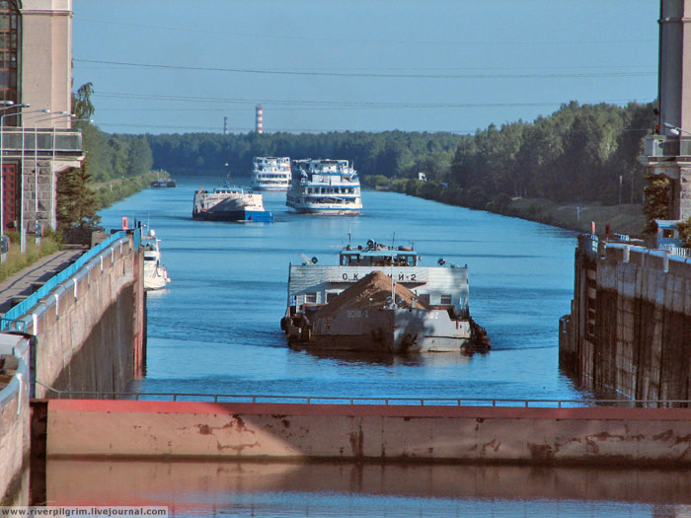
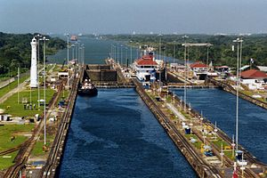
Отличный пример сообщающихся сосудов — шлюзы. Если вам приходилось плавать на речном корабле по большим рекам — Волге, Дону, Днепру, — то вы, конечно, с интересом выбегали на палубу, когда корабль заходил в шлюз.

Slide 13
Хотя шлюзы выглядят по-разному, что зависит от их архитектурного оформления, но все они устроены в общем по одному принципу и служат для подъема и спуска судов там, где образуется резкая разница уровней воды.

Slide 14
Фонтан
Очень часто принцип сообщающихся сосудов используют в фонтанах. Если бак с водой находится выше отверстия присоединенного к нему шланга или трубы, то вода из отверстия будет бить вверх. И тем сильнее, чем больше разность уровней воды в баке и у отверстия.

Slide 15
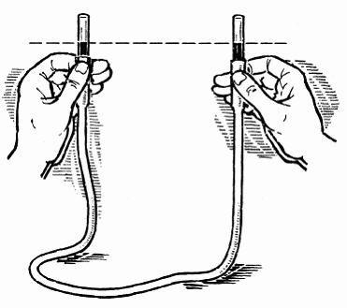
Домашнее задание
Параграф 39,
Упр.16

Slide 16
http://www.vseznaniya.ru/everything/434-shluz
http://www.physic-in-web.ru/study-47-1.html

